Slide 1
8.电容器的电容

Slide 2
一、电容器
1、构造：两个彼此绝缘又相距很近的导体
2、平行板电容器：两个相距很近的平行金属板中间夹上一层绝缘物质（电介质-空气也是一种电介质）。

Slide 3
3、充电和放电
（1）充电：使电容器的两个极板上带上等量异种电荷的过程。
I
充电
充
放
电源的电能储存到电容器中。

Slide 4
（2）放电：使电容器的两个极板失去电荷的过程。
I
放电
充
电容器储存的能量转化为电路中其他形式的能量。
放
I
4、电容器的带电量：
一个极板所带电荷量的绝对值。

Slide 5
5、额定电压与击穿电压：
额定电压：电容器长期正常工作所能承受的电压。
击穿电压：加在电容器两极上的极限电压。
一般情况下，额定电压低于击穿电压。

Slide 6
二、电容
1、定义：电容器所带电荷量Q与两极板间电势
差U的比值叫电容器的电容。
2、定义式：
3、单位：[SI]法拉 F
常用单位：微法（μF） 1μF = 10⁻⁶F，
皮法（pF） 1 pF =10⁻¹²F。
4、物理意义：表示电容器容纳电荷本领的物理量。

Slide 7
思考1
甲同学说：“电容器带电越多，电容越大，不带电时，电容为零”。此说法对吗？为什么？
思考2
乙同学说：“若电容器A带电比电容器带B电量多，则A的电容就比B的电容大”。此说法对吗？为什么？

Slide 8
思考4
丙同学说：“若电容器A比电容器B的电容大，则当它们充电（或放电）时，如果两极板间电压都升高（或降低）1V，则电容器A吸收（或放出）的电量一定比B的多”，此说法对吗？为什么？
Notes:
本资料来自于资源最齐全的２１世纪教育网www.21cnjy.com

Slide 9
电容器的Q—U图象
C=Q/U
Q/C
C₁
C=△Q/△U
△Q₁
C₂
△Q₂
U/V
△U
Notes:
本资料来自于资源最齐全的２１世纪教育网www.21cnjy.com

Slide 10
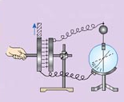
实验探究

Slide 11
三、平行板电容器的电容
说明：
ε ——介电常数，与两板之间的绝缘物质有关
ε_{r}——相对介电常数
s ——两板的正对面积
k ——静电力常量 k=9.0×10⁹N·m²/C²
d ——两板之间的距离

Slide 12
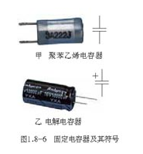
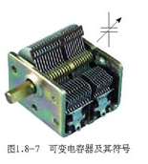
四、常用电容器
固定电容器：C不变（符号为 ）
按构造
可变电容器：C可改变（符号为 ）

Slide 13
平行板电容器充电后的两种动态变化：
⑴电容器始终连接在电源上，两极间的电压U保持不变。
⑵电容器充电后，切断与电源的连接，电容器的带电荷量Q保持不变。

Slide 14
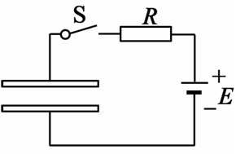
例、两块大小、形状完全相同的金属平板平行放置，构成一平行板电容器，与它相连接的电路如图所示．接通开关S，电源即给电容器充电．则( )
BC
A．保持S接通，减小两极板间的距离，则两极板间电场的电场强度减小
B．保持S接通，在两极板间插入一块介质，则极板上的电荷量增大
C．断开S，减小两极板间的距离，则两极板间的电势差减小
D．断开S，在两极板间插入一块介质，则两极板间的电势差增大

Slide 15
电容器的动态分析：
讨论两种情况下改变d和正对面积时
（1）Q、U、C、E如何变化？
（2）在两板之间取一点，该点电势如何变化？在该点放一粒油滴，油滴如何运动？油滴固定不动时电势能如何变化？
（3）两个极板分别接地时，结论如何？

